Slide 1


¿EMPEZAMOS?

Slide 2
MÓDULOS DE TRABAJO
CLASE 1
CLASE 2
CLASE 3
Historia de los lenguajes de programación
Normas de Convivencia
Presentación del curso
Metodologias de evaluacion
CLASE 1 -
Datos de entrada y salida
SET UP
Tipos de lenguajes
Concepto de variables y constantes
Concepto de Algoritmos
Operadores relaciones y lógicos Operadores aritméticos
Concepto de Diagrama de Flujo

Slide 3
PREGUNTAS
1- ¿Qué es un algoritmo?
2- Definición de lenguaje de bajo y alto nivel
3- Diferencia entre lenguajes de tipado débil y fuerte
4- Concepto de diagrama de flujo

Slide 4
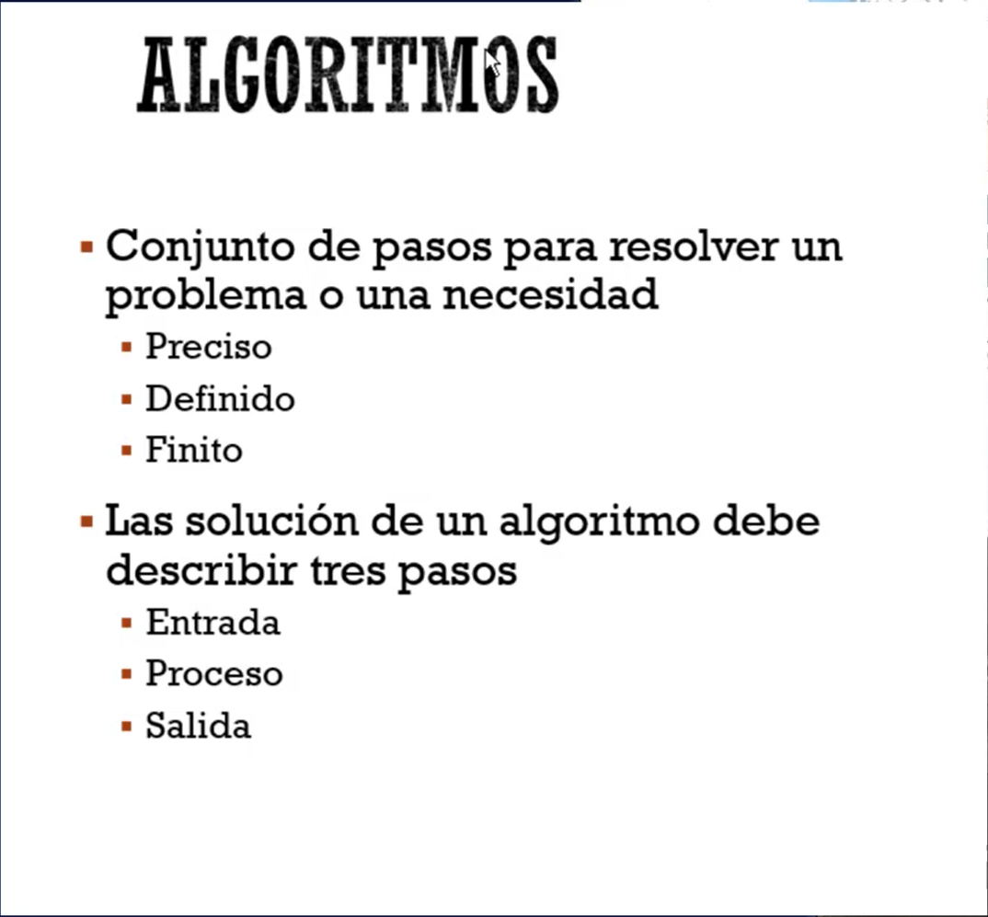

Slide 5
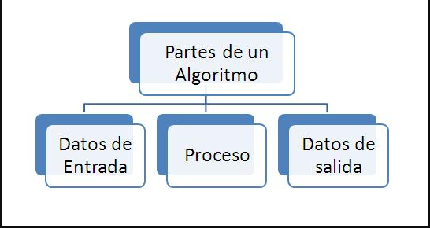
PARTES DE UN ALGORITMO

Slide 6
ENTRADA
Las entradas son todos aquellos insumos que se requieren para el adecuado procesamiento de los datos y que se definirán como variables, teniendo en cuenta el tipo de dato:
Cadena: Datos similares al anterior, pero que pueden almacenar cadenas de caracteres
Enteros: Datos numéricos que manejan cantidades enteras.
Flotantes o decimales: Son datos numéricos que permiten almacenar datos con parte entera y parte decimal. Existen dos tipos: float o flotante y doble o double.
Booleanos: Son datos que representan valores lógicos, de tal manera que devuelven resultados como Falso o Verdadero

Slide 7
PROCESO
Los procesos son los diversos métodos o instrucciones mediante las cuales se realizan cambios a los datos entrada para convertirlas en un resultado.
Un ejemplo de un proceso es una operación aritmética, ya sea suma, resta, multiplicación, división, entre otras.

Slide 8
SALIDA
Son los valores o resultados que se generan después de una operación o proceso.
Ejercicio: Dados dos números, sumarlos y mostrar el resultado
// ENTRADA
A =
B =
// PROCESO
C =
// SALIDA
R =

Slide 9
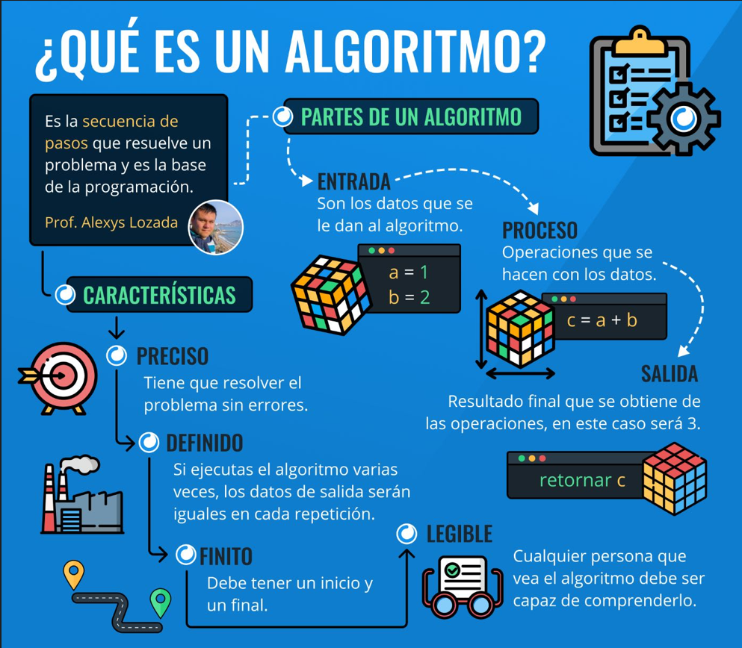

Slide 10

VARIABLE Y CONSTANTE
Una variable la podemos definir como un contenedor, dependiendo del lenguajes debemos definir el tipo de dato que se desea almacenar. En un nivel más técnico, podemos decir que es la forma de reservar un espacio en memoria. Las variables pueden cambiar en cualquier momento del algoritmo.
Las constante por otro lado nos dice que los valores almacenados no pueden cambiar, son valores fijos. En otras palabras, decimos que son valores inmutables, no pueden cambiar.

Slide 11
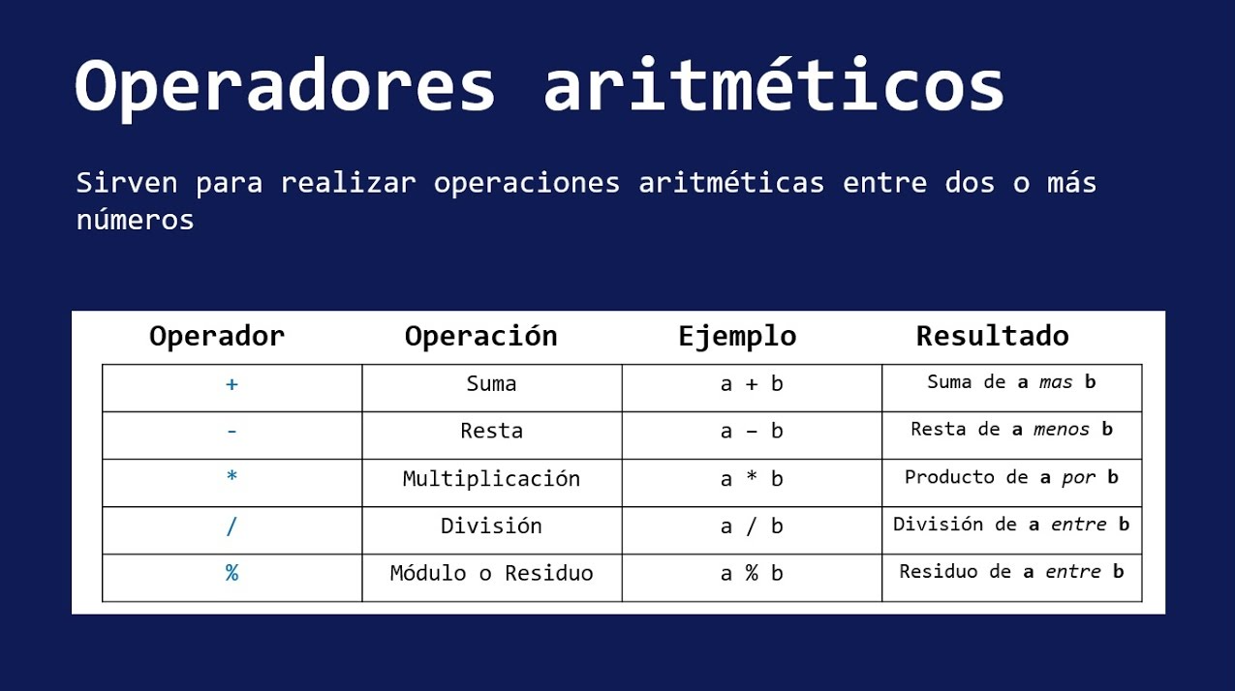

Slide 12
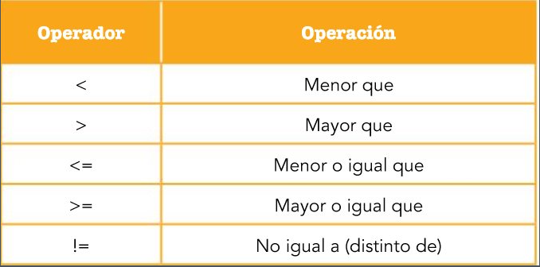
OPERADORES RELACIONALES
Los operadores relacionales comparan datos numéricos, de serie de caracteres o lógicos. El resultado de la comparación, ya sea Verdadero ( 1 ) o Falso ( 0 ), puede utilizarse para tomar una decisión referente al flujo del programa

Slide 13
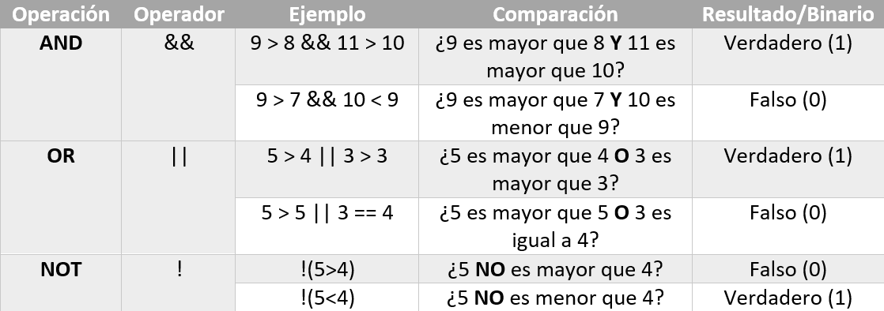
OPERADORES LOGICOS
Nos sirve para comparar o analizar dos (o en ocasiones más) condiciones, y en base al resultado del análisis tomar una decisión

Slide 14
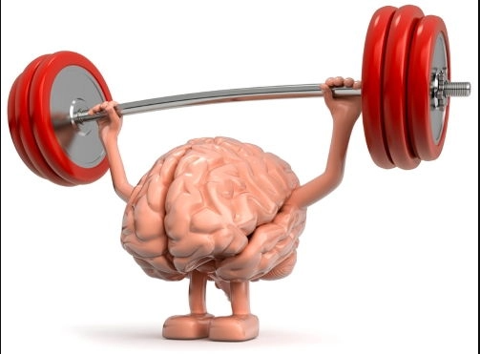
EJERCICIOS

Slide 15
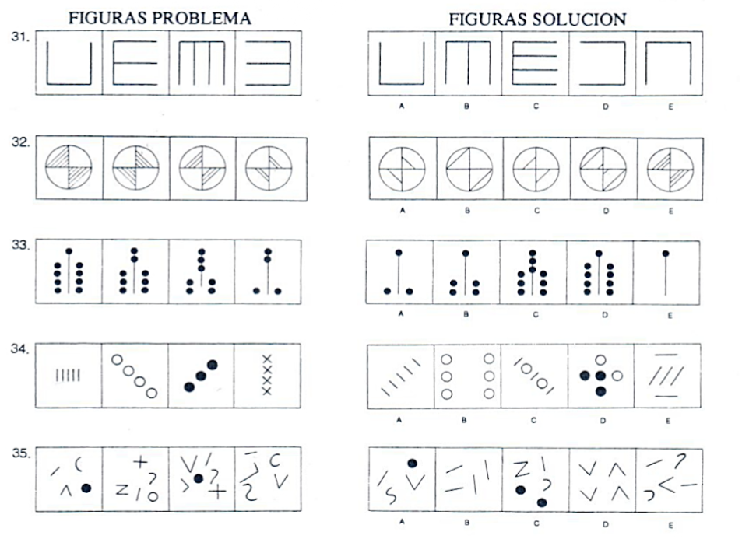

Slide 16
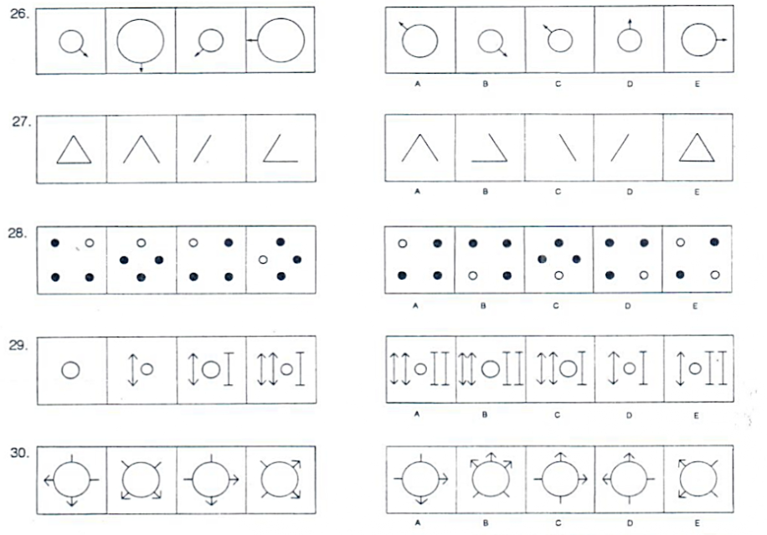

Slide 17
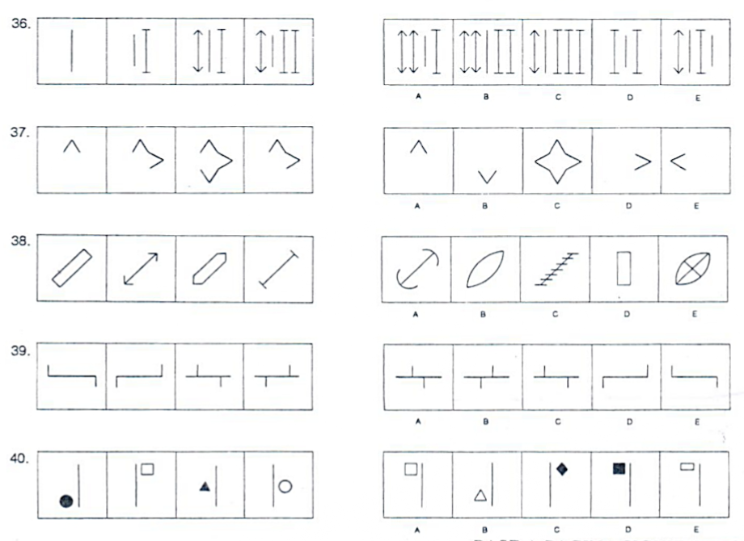

Slide 18
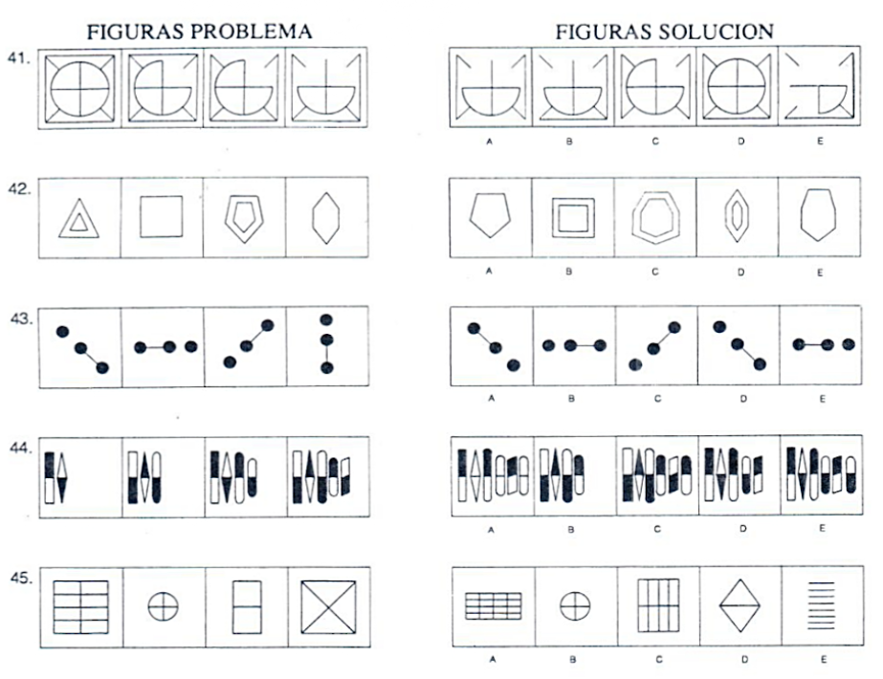

Slide 19
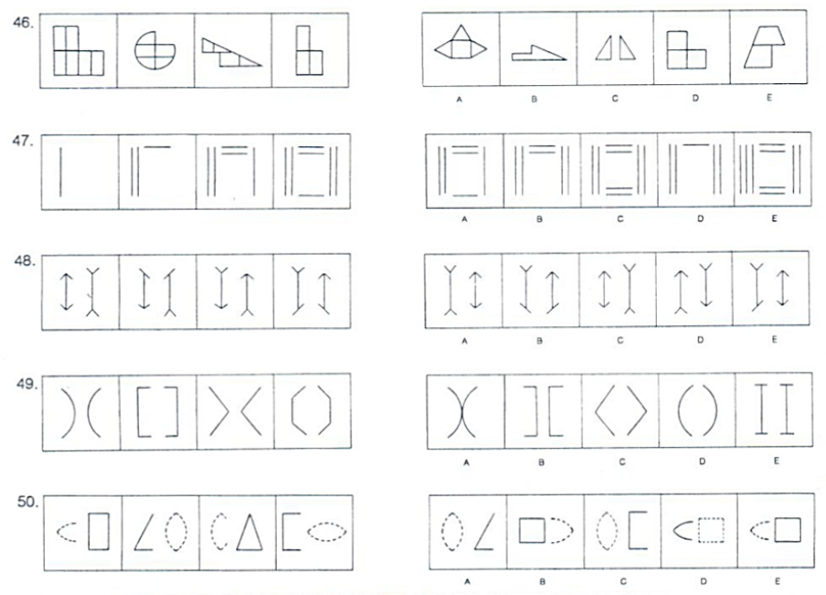

Slide 20
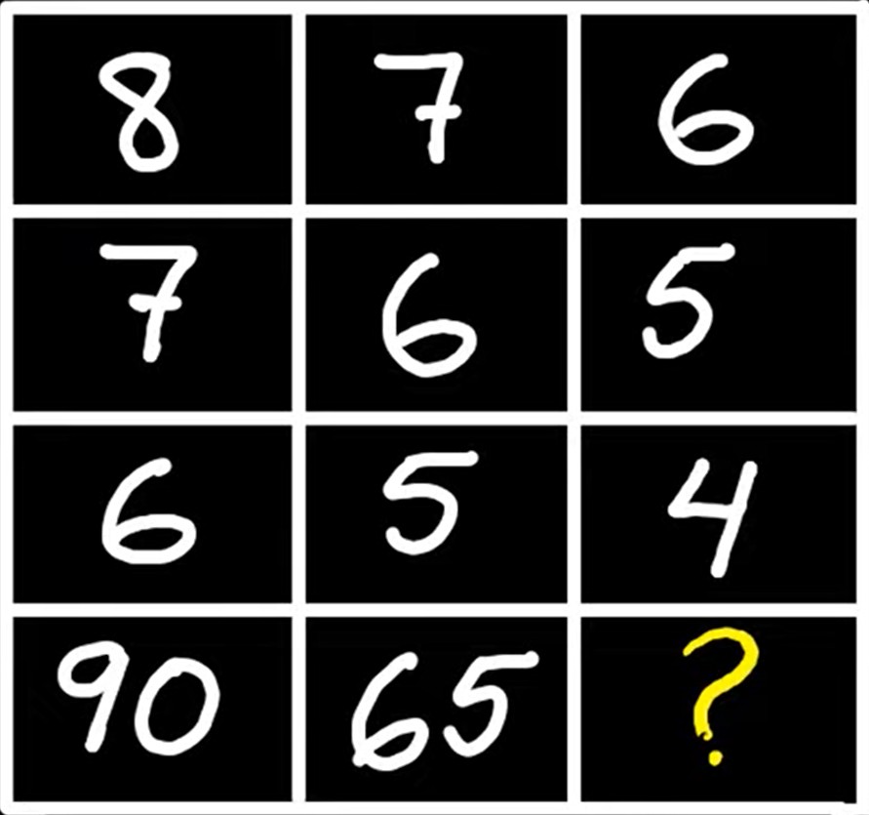
Para pensar….
¿Qué número falta?
54
34
44
22
64

Slide 21
Para pensar….
Un camión se desplaza a una velocidad de 80 kilómetros por hora. ¿Qué distancia recorrerá en 30 minutos?
15 kilómetros.
B) 30 kilómetros.
C) 40 kilómetros.
D) 80 kilómetros.
E) Ninguno.

Slide 22
Para pensar….
Señale los dos números que continuarían la siguiente serie:
46 47 48 45 50 43 52 41 54
39 - 58.
B) 39 - 56.
C) 38 - 56.
D) 56 - 39.
E) Ninguno.

Slide 23
Para pensar….
Sabiendo que a=2, b=3, c=5, d=1, e=7, f=6, g=4, h=8, i=0 ¿Qué número resulta de la serie " cadadiaceacfe “
5211402572567.
B) 5213106572567.
C) 5212402572567.
D) 5212102572567.

Slide 24
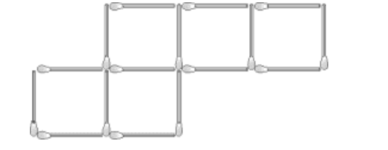
Para pensar….
En el gráfico, ¿cuál es la menor cantidad de palitos que se deben mover para formar exactamente cuatro cuadrados iguales?
A) 2 B) 5 C) 1 D) 4 E) 3

